Slide 1

Guía Completa para el Registro de Derechos de Autor
Una guía práctica paso a paso para estudiantes universitarios, investigadores y autores principiantes que desean proteger legalmente sus proyectos académicos y de investigación.

Slide 2


¿Qué es el Registro de Derechos de Autor?
Concepto Fundamental
El registro de derechos de autor es el proceso oficial mediante el cual se documenta y certifica la autoría de una obra intelectual ante las autoridades competentes. Este registro proporciona una prueba legal sólida de la creación y propiedad intelectual.
Protección Automática vs. Registro
Los derechos de autor existen automáticamente desde el momento de la creación, pero el registro formal ofrece beneficios legales adicionales y mayor seguridad jurídica.
Diferencia Clave: Publicar una obra la hace visible al público, pero registrarla la protege legalmente de forma oficial y documentada.

Slide 3






Tipos de Obras Registrables
Obras Literarias
Obras Científicas
Obras Digitales
Tesis de grado y posgrado
Estudios y análisis técnicos
Software y aplicaciones
Artículos científicos
Metodologías innovadoras
Diseños gráficos originales
Informes de investigación
Bases de datos científicas
Material audiovisual educativo
Monografías académicas
Manuales especializados
Presentaciones interactivas
Ensayos y publicaciones
Compilaciones de datos
Recursos multimedia
Cada categoría tiene requisitos específicos, pero todas requieren originalidad y expresión tangible para ser registrables.

Slide 4






Proceso de Registro: 6 Pasos Esenciales
1. Identificar el Tipo de Obra
Determina la categoría específica de tu proyecto para aplicar los procedimientos correctos y completar la documentación apropiada.
2. Reunir Requisitos
Recopila toda la documentación necesaria: obra completa, identificación personal, formularios y comprobantes de pago.
3. Completar Formulario
Llena cuidadosamente el formulario oficial con datos precisos del autor, obra y características técnicas del proyecto.
4. Presentar Solicitud
Envía la documentación a través de la plataforma en línea oficial o presenta físicamente en las oficinas autorizadas.
5. Revisión Oficial
Aguarda el proceso de evaluación técnica y jurídica que puede tomar entre 15 a 45 días hábiles según el país.
6. Certificado Final
Recibe el certificado oficial que acredita legalmente tu autoría y los derechos patrimoniales sobre la obra registrada.

Slide 5

Requisitos Documentales
Documento
Descripción
Especificaciones
Obra Completa
Versión final del proyecto
PDF de alta calidad, máximo 50MB, texto completo y legible
Identificación
Documento oficial del autor
Cédula, pasaporte o DNI vigente, copia clara y completa
Formulario
Solicitud oficial de registro
Campos completos, firma digital o manuscrita, sin errores
Comprobante de Pago
Recibo de derechos de trámite
Pago oficial, referencia válida, fecha vigente
Datos Biográficos
Información del autor
CV académico, afiliación institucional, nacionalidad
Consejo: Verifica que todos los documentos estén actualizados y coincidan exactamente con la información proporcionada en el formulario.

Slide 6

Guía Digital: Registro en Línea
Plataforma Oficial
La mayoría de países ofrecen sistemas de registro digital que simplifican y agilizan el proceso. Estas plataformas oficiales garantizan seguridad jurídica y trazabilidad completa.
01
02
Crear Cuenta de Usuario
Seleccionar Tipo de Obra
Regístrate con datos oficiales en la plataforma gubernamental correspondiente
Elige la categoría específica de tu proyecto académico o investigativo
03
04
Cargar Archivos Digitales
Realizar Pago Electrónico
Sube la obra completa y documentos de soporte en formatos aceptados
Completa la transacción mediante los métodos de pago habilitados
05
Seguimiento de Solicitud
El tiempo estimado de procesamiento varía entre 15 a 45 días hábiles, dependiendo de la complejidad de la obra y la carga de trabajo de la oficina.
Monitorea el estado del trámite a través del panel de usuario

Slide 7
Beneficios Legales del Registro
Protección Legal Robusta
Prevención Efectiva del Plagio
El registro proporciona una presunción legal de autoría que facilita significativamente los procesos judiciales en caso de disputas o infracciones. Los tribunales reconocen el certificado como prueba principal.
El registro establece una fecha oficial de creación que impide que terceros reclamen autoría posterior. Es especialmente valioso en el ámbito académico donde la originalidad es fundamental.
Fecha oficial de creación
Presunción legal de autoría
Disuasión de infracciones
Facilita procesos judiciales
Respaldo académico
Reconocimiento oficial
Oportunidades Comerciales
Validez Internacional
El registro permite licenciar, ceder o comercializar la obra de manera segura. Es esencial para publicaciones, traducciones o adaptaciones que generen ingresos económicos.
Gracias al Convenio de Berna, el registro nacional proporciona protección automática en más de 170 países, facilitando la protección global de la obra intelectual.
Licenciamiento seguro
Protección en 170+ países
Cesión de derechos
Reconocimiento automático
Generación de regalías
Validez transfronteriza

Slide 8
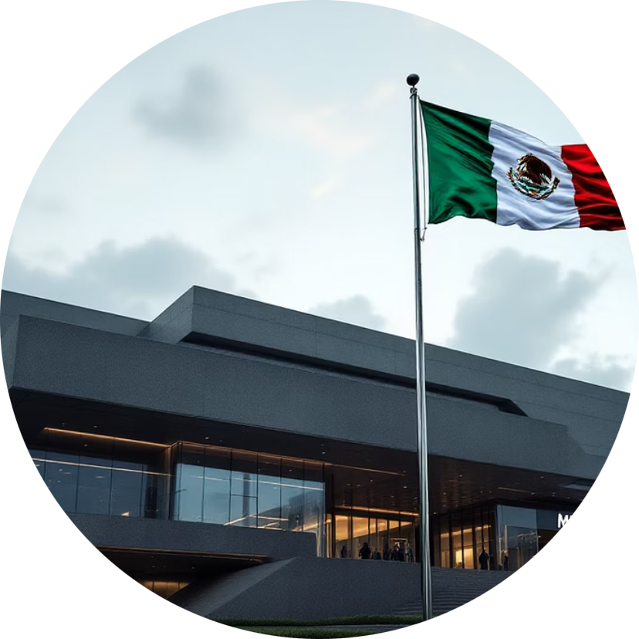
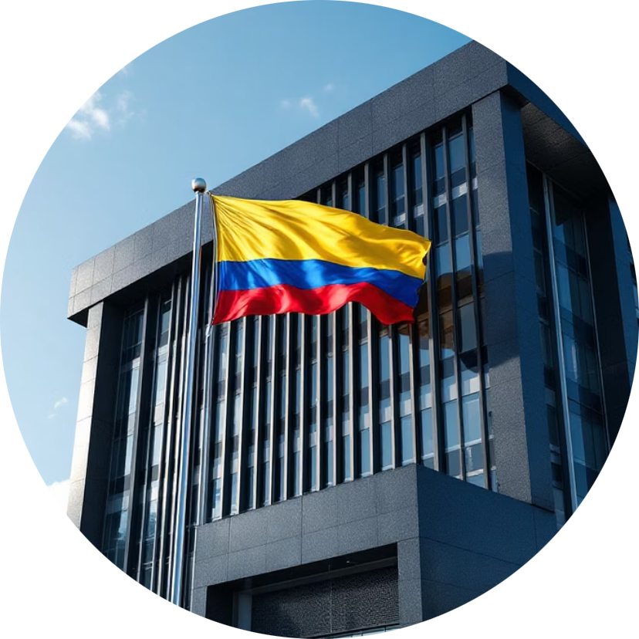



Oficinas Oficiales por País
México - INDAUTOR
Colombia - DNDA
España - Ministerio de Cultura
Argentina - DNDA
Instituto Nacional del Derecho de Autor
Dirección Nacional de Derecho de Autor
Registro General de la Propiedad Intelectual
Dirección Nacional del Derecho de Autor
Plataforma digital completa con registro en línea, seguimiento de trámites y certificación electrónica. Procesamiento promedio: 20 días hábiles.
Sistema integrado de registro con validación técnica especializada. Ofrece asesoría gratuita para autores académicos.
Procedimiento armonizado con normativas europeas. Reconocimiento automático en toda la Unión Europea.
Sistema moderno con notificaciones automáticas y certificación digital. Integración con universidades públicas.
Recomendación: Consulta siempre la página oficial de tu país para verificar requisitos actualizados y tarifas vigentes.

Slide 9

Conclusiones y Consejos Prácticos
Puntos Clave a Recordar
Registro Temprano
Registra tu obra tan pronto como esté completa para asegurar la máxima protección legal
Documentación Completa
Asegúrate de que todos los requisitos estén correctamente cumplimentados antes de enviar
Seguimiento Activo
Monitorea regularmente el estado de tu solicitud a través de las plataformas oficiales
El registro de derechos de autor es una inversión fundamental en tu carrera académica y profesional. Protege tu trabajo intelectual desde el primer día.
Próximos Pasos Recomendados
Identifica la oficina oficial de tu país
Prepara toda la documentación necesaria
Inicia el proceso de registro inmediatamente
Considera consultar con un especialista en propiedad intelectual

